Slide 1
Музыка – главный герой басни.
Подготовила учитель музыки Затонская С.И.

Slide 2
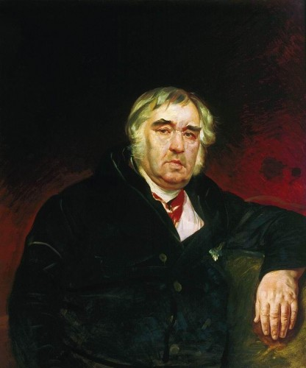
И.А. Крылов (1769 - 1844)

Slide 3
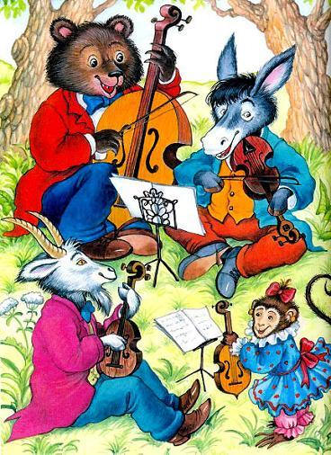
Басня «Квартет»

Slide 4
Басня – это краткий аллегорический рассказ, нравоучительного характера, в котором есть вывод – мораль.

Slide 5
Квартетом называется музыкальное произведение, в исполнении которого участвуют четыре музыканта.

Slide 6
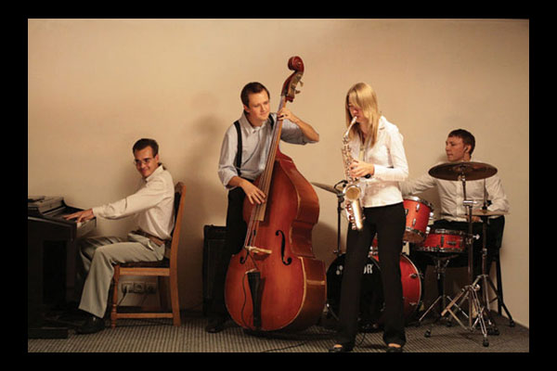

Slide 7
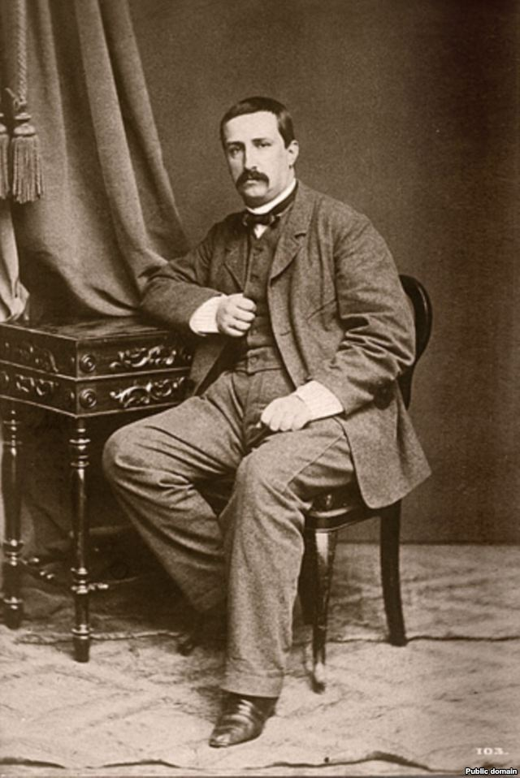
А.П. Бородин (1833 – 1887)

Slide 8
Квартет №2
I – Allegro moderato (не очень быстро) II – скерцо (шутка) III – ноктюрн (произведение, музыка которого создаёт образ ночи) IV – финал

Slide 9
Камерная музыка – это музыка, предназначена для небольшого количества слушателей и исполнителей (от латинского camera – комната).

Slide 10
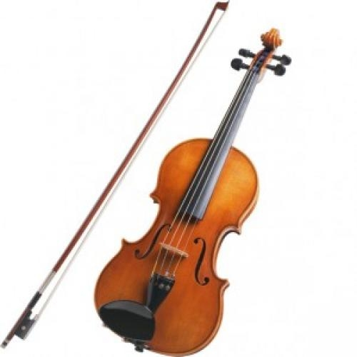
Скрипка

Slide 11
Текст песни Волшебный смычок, Светлана Цыганкова:
1. Пришёл к нам в село, музыкант старичёк в руках музыканта волшебный смычёк Ударил по струнам, сбежался народ Танцует, играет, смеётся, поёт. Припев: Ти-ли-ли, ти-ли-ли...
2. Шёл мимо богач, услыхал скрипача и вспыхнула зависть в душе богача, Продай свою скрипку, ты беден и стар, Я дам за неё тебе хлеба амбар. Припев: Ти-ли-ли, ти-ли-ли...
3. Я скрипку свою, не продам никому Нужна эта скрипка не мне одному, Под звуки её веселится народ, Танцует, играет, смеётся, поёт.
Припев: Ти-ли-ли, ти-ли-ли... Ла-лал-ла...

Slide 12
Проверь себя.
Как называется жанр литературы, для которого характерна краткая форма, действующие лица – животные и птицы, высмеиваются пороки?
Назовите фамилию великого русского баснописца.
Коллектив, состоящий из четырёх исполнителей – это …
Назовите автора струнного квартета.
Состав струнного квартета.
Что такое ноктюрн?

Slide 13
Домашнее задание.
Нарисуйте героев, которые понравились вам сегодня на уроке.

